Slide 1
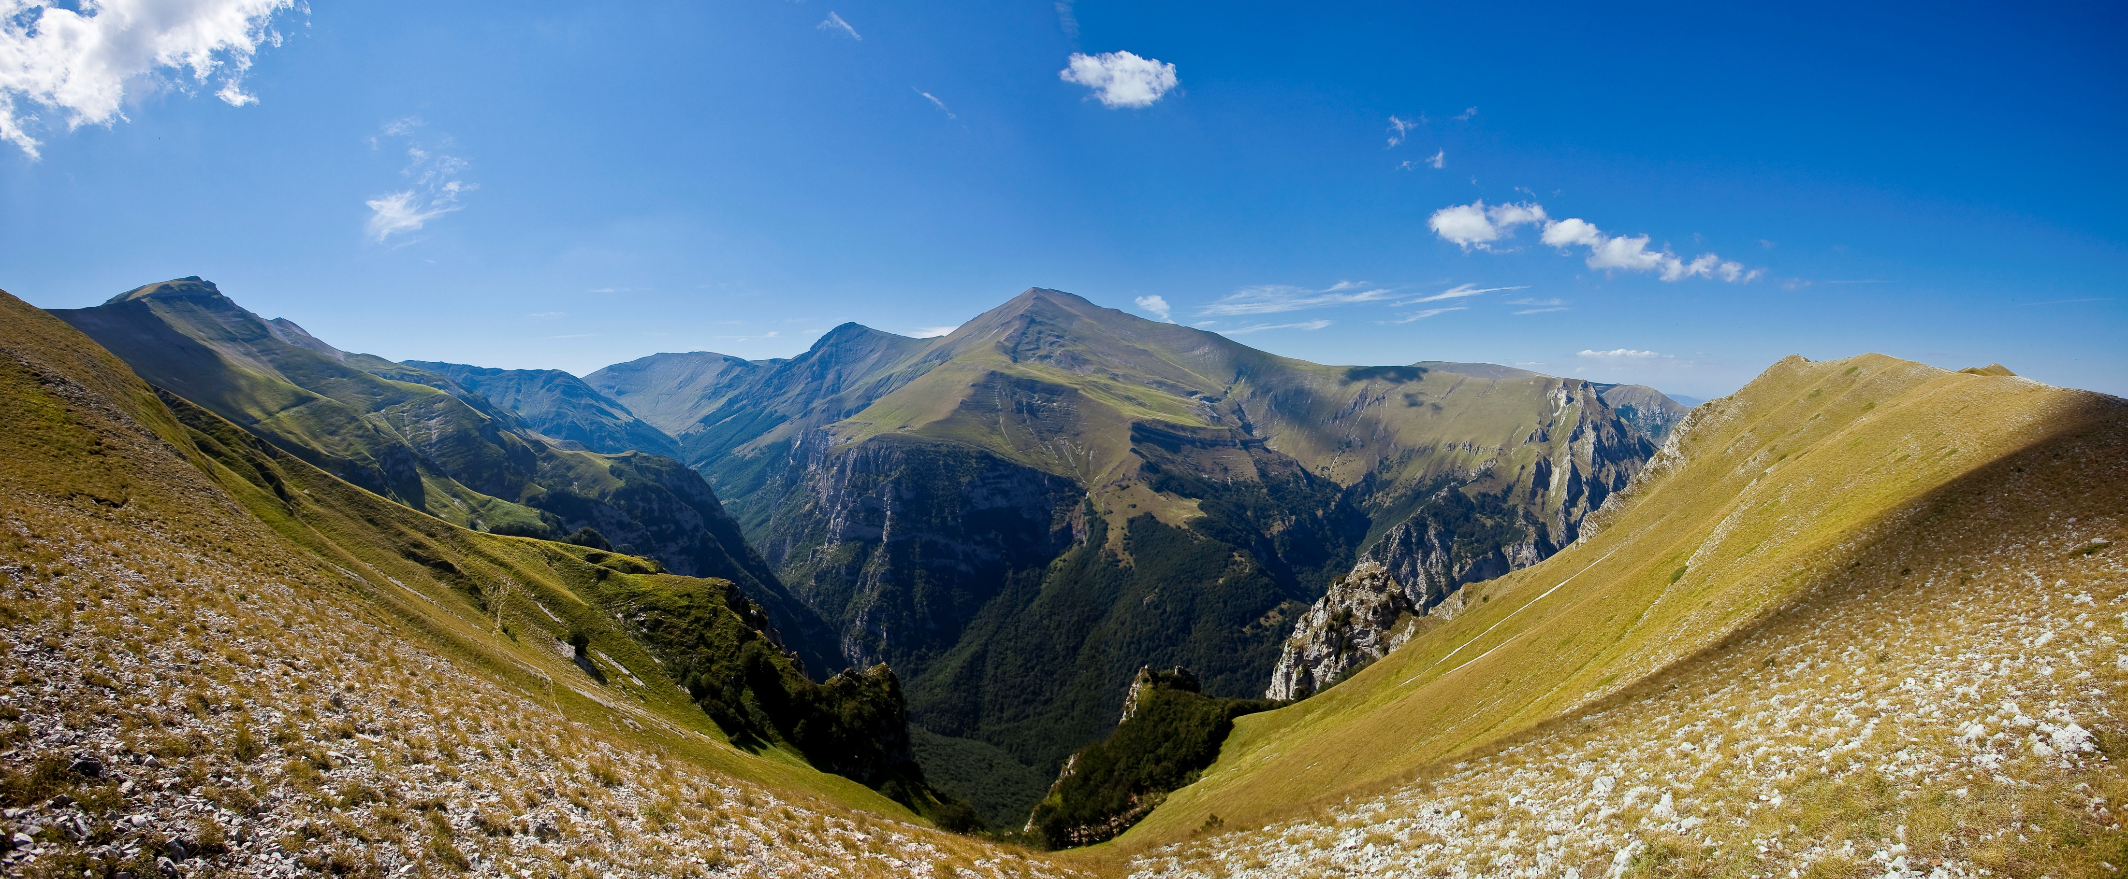
Assemblea annuale degli iscritti e convegno deontologico I GEOLOGI E IL TERRITORIO Ancona, venerdì 6 dicembre 2024
Assemblea annuale degli iscritti e convegno deontologico
Walter Borghi
Consigliere CdA
Cassa di previdenza EPAP
La Cassa dei professionisti - Tra PRESENTE e FUTURO

Slide 2
Assemblea annuale degli iscritti e convegno deontologico
IL CONTESTO EPAP
SISTEMA PREVIDENZIALE CONTRIBUTIVO PURO A CAPITALIZZAZIONE, CON RIVALUTAZIONE DEL FONDO SOGGETTIVO ANCORATA ALLA MEDIA MOBILE QUINQUENNALE DEL PIL NOMINALE
EPAP – cassa PLURICATEGORIALE
esempio unico nel panorama delle casse di previdenza dei professionisti
Governance più complessa
Superamento dei «confini» di categoria
Ancona, venerdì 6 dicembre 2024

Slide 3
Assemblea annuale degli iscritti e convegno deontologico
SOSTENIBILITA’ DELL’EPAP
Patrimonio netto (riserve) 125 mln €
Fondo Contributo soggettivo 1042 mln €
Fondo Pensioni 222 mln €
* Da Bilancio consuntivo 2023
Sostenibilità a 50 anni
Da Bilancio Tecnico Attuariale 2022
Avanzo tecnico 137 mln € a 50 anni (2072)
Saldo previdenziale
(differenza contributi prestazioni)
sempre positivo fino al 2027 (50 anni)
Ancona, venerdì 6 dicembre 2024

Slide 4
Assemblea annuale degli iscritti e convegno deontologico
ISCRITTI EPAP - EVOLUZIONE
Dati desunti dal BTA 2022
Ancona, venerdì 6 dicembre 2024

Slide 5
Assemblea annuale degli iscritti e convegno deontologico
ISCRITTI EPAP - EVOLUZIONE
Dati desunti da BTA 2022
2022 >> 2072
Anno 2045 contribuenti = pensionati
Ancona, venerdì 6 dicembre 2024

Slide 6
Assemblea annuale degli iscritti e convegno deontologico
ISCRITTI EPAP – PROVVEDIMENTI
La rateizzazione strutturale dei debiti contributivi
Rivede l’approccio al tema della rateizzazione del debito contributivo attraverso una misura di carattere strutturale e non più puntuale
Consente di ricondurre gli iscritti verso una situazione di regolarità, riducendo al minimo il contenzioso
Favorisce una ragionevole personalizzazione per il rientro del debito (di importo pari o superiore a 1000 euro). Sarà l’iscritto a scegliere l’importo della rata (min 100 euro/mese) e la durata del piano di rateizzazione (max 7 anni)
Ancona, venerdì 6 dicembre 2024

Slide 7
Assemblea annuale degli iscritti e convegno deontologico
ISCRITTI EPAP – PROVVEDIMENTI
La rateizzazione strutturale dei debiti contributivi: requisiti
Modelli 2: l’iscritto deve aver presentato tutti i modelli 2 scaduti fino alla data della domanda e aver comunicato la PEC
Versamenti contributivi: l’iscritto deve essere in regola con i versamenti riferiti alle scadenze contributive fino alla data della domanda
Età: l’iscritto deve avere un’età che gli consenta di pagare l’ultima rata non oltre il 75° anno di età
Sono esclusi i contributi da versare nel corso dell’anno in cui l’iscritto chiede la rateizzazione (es. richiesta 2022 – rateizzazione ammessa per un debito cumulato fino al 2020)
Ancona, venerdì 6 dicembre 2024

Slide 8
Assemblea annuale degli iscritti e convegno deontologico
ISCRITTI EPAP – ALCUNI NUMERI
19.325 circa gli iscritti attivi e i pensionati contribuenti**
7.596 Geologi
9.684 Agronomi e Forestali
1.933 Chimici e Fisici
112 Attuari
50 anni l’età media degli attivi (51 per uomini - 47 per donne) *
45% degli iscritti attivi è concentrato fra i 40-54 anni di età *
10% circa sono gli iscritti attivi < 35 anni di età *
79% degli iscritti attivi è costituito da uomini - 21% da donne *
* Dati indicativi desunti dal BTA 2022 | ** Dati da Bilancio consuntivo 2023
Ancona, venerdì 6 dicembre 2024

Slide 9
Assemblea annuale degli iscritti e convegno deontologico
ISCRITTI EPAP – ALCUNI NUMERI
64% circa è il rapporto Differiti/Attivi *
16,4 anni è l’anzianità media contributiva *
46.339 euro il valore del montante contributivo medio degli attivi *
31.340 euro il reddito netto medio degli attivi (33.549 euro per gli uomini, 22.835 per le donne) *
Redditi degli attivi e dei pensionati contribuenti in crescita costante negli ultimi anni (cresciuto fra il 15% e il 48% nel periodo 19-22) **
* Dati indicativi desunti dal BTA 2022 | ** Dati da Bilancio consuntivo 2023
Ancona, venerdì 6 dicembre 2024

Slide 10
Assemblea annuale degli iscritti e convegno deontologico
EPAP – UNO SGUARDO AI GEOLOGI
Iscritti attivi Geologi | 2019 | 2021 | 2022 | 2023
 | 7.163 | 7.133 | 7.057 | 6.900
Da Bilancio consuntivo 23
Rapporto differiti attivi | Geologi | Agronomi e Forestali | Chimici e Fisici | Attuari
64% | 66,6% | 58,0% | 79,0% | 132,0%
Dati desunti dal BTA 2022
Ancona, venerdì 6 dicembre 2024

Slide 11
Assemblea annuale degli iscritti e convegno deontologico
EPAP – UNO SGUARDO AI GEOLOGI
Età media | Geologi | Agronomi e Forestali | Chimici e Fisici | Attuari
50 anni | 51,8 anni | 48,8 anni | 52,6 anni | 49 anni
Dati desunti dal BTA 2022
Anzianità contributiva | Geologi | Agronomi e Forestali | Chimici e Fisici | Attuari
16,4 anni | 18,4 anni | 15,5 anni | 12,7 anni | 15,1 anni
Dati desunti dal BTA 2022
Attivi < 35 anni | Geologi | Agronomi e Forestali | Chimici e Fisici | Attuari
10% | 7% | 13% | 6% | 12%
Dati desunti dal BTA 2022
Ancona, venerdì 6 dicembre 2024

Slide 12
Assemblea annuale degli iscritti e convegno deontologico
EPAP – UNO SGUARDO AI GEOLOGI
Reddito medio iscritti attivi | Geologi | Agronomi e Forestali | Chimici e Fisici | Attuari
31.340 € | 33.634 | 26.733 | 42.084 | 104.590
Dati desunti dal BTA 2022
Reddito 30-34 anni | Geologi | Agronomi e Forestali | Chimici e Fisici | Attuari
18.592 € | 18.985 € | 17.812 € | 22.917 € | 32.411 €
Dati desunti dal BTA 2022
Fascia età a più alto reddito | Geologi | Agronomi e Forestali | Chimici e Fisici | Attuari
 | 55-59 (38.100 €) | 55-59 (34.603 €) | 45-49 (48.886 €) | 50-54 (196.842 €)
Dati desunti dal BTA 2022
Ancona, venerdì 6 dicembre 2024

Slide 13
Assemblea annuale degli iscritti e convegno deontologico
EPAP – UNO SGUARDO AI GEOLOGI
Da Bilanci Consuntivi
La crescita dei redditi è molto significativa per la categoria dei Geologi (+ 48% nel periodo 2019-2022) e non evidenzia una correlazione con la contrazione della popolazione attiva
Ancona, venerdì 6 dicembre 2024

Slide 14
Assemblea annuale degli iscritti e convegno deontologico
EPAP – UNO SGUARDO AI GEOLOGI
Reddito e Volume d’Affari per fasce di età – dato medio NAZIONALE
Estrazione dati nov.24 – da mod. 2
Reddito medio 39.500 € circa | Volume d’Affari medio 51.300 euro circa
Ancona, venerdì 6 dicembre 2024

Slide 15
Assemblea annuale degli iscritti e convegno deontologico
EPAP – UNO SGUARDO AI GEOLOGI
Reddito e Volume d’Affari per fasce di età – dato medio Regione MARCHE
Estrazione dati nov.24 – da mod. 2
Reddito medio 65.900 € circa | Volume d’Affari medio 82.100 euro circa | +60-66% dato nazionale
Ancona, venerdì 6 dicembre 2024

Slide 16
Assemblea annuale degli iscritti e convegno deontologico
EPAP – UNO SGUARDO AI GEOLOGI
Reddito medio – dato REGIONALE
Estrazione dati nov.24 – da mod. 2
Ancona, venerdì 6 dicembre 2024

Slide 17
Assemblea annuale degli iscritti e convegno deontologico
EPAP – SINTESI GEOLOGI
- invecchiamento demografico -
La popolazione attiva è prossoché stabile nell’ultimo decennio.
Si registra una contrazione degli attivi fra i Geologi compensata dalla crescita di altre categorie.
La popolazione attiva fra i Geologi < 35 anni è minore (7%) rispetto agli Agronomi e Forestali (13%) e al dato medio generale (10%).
Il reddito mostra un trend di crescita importante negli ultimi 5 anni.
Il rapporto Differiti/Attivi è più alto della media e della categoria degli Agronomi, numericamente più importante.
L’età media dei Geologi è fra le più alte.
L’anzianità contributiva dei Geologi è la più alta.
Ancona, venerdì 6 dicembre 2024

Slide 18
Assemblea annuale degli iscritti e convegno deontologico
EPAP – LE SFIDE FUTURE IN 5 PUNTI
INVECCHIAMENTO DEMOGRAFICO
PROFESSIONE PIU’ «ATTRATTIVA»
CONSAPEVOLEZZA PREVIDENZIALE DEGLI ISCRITTI
ADEGUATEZZA DELLE PRESTAZIONI PREVIDENZIALI
WELFARE ATTIVO (PROFESSIONE – GIOVANI)
GRAZIE
Ancona, venerdì 6 dicembre 2024

